Slide 1
Balkan Bay Екип едно
Михаил Радков
Специалност: Софтуерно инженерство

Slide 2
Главен план
Организационна структура
Методологии
Роли и отговорности
Отчети

Slide 3
Главен план – организационна структура
Симеон Илиев капитан, SA, DM, CM, SysA, TFR
Иван Станев възложител на проекта product owner
Михаил Радков PM, UCE, IM, IE
Малвина Макариева BA, TM, IT, PE
Лиляна Маринова RE, BA, DE, UCE, QM

Slide 4
Главен план - методологии
RUP – Rational Unified Process на IBM
SCRUM - SCRUMbut

Slide 5
Главен план – роли и отговорности
Ръководител на екип
Инженер по изискванията
Софтуерен Архитект
Разработчик
Тестър
Бизнес анализатор
Технически документатор
Системен администратор
Продуктен Собственик
Scrum Господар

Slide 6
Главен план - отчети
Главен план
Бизнес модел
Модел на потребителските случаи
Софтуерна архитектура
Модел на инфраструктурата
Тестов модел

Slide 7
Списък с рискове
Описание
Последствия
Отговорник
Степен на значимост
Вероятност от настъпване
Индикатор
Стратегия за ограничаване

Slide 8
Речник – термини и съкращения
Термин | Описание на български
Acronym | Акроним
Assumptions | Предпоставки, предположения
Audit | Одит
Съкращение | Цяло наименование | Описание на български
BBay | Balkan Bay | Магазин за електронна търговия
HTTP | Hypertext Trasfer Protocol | Протокол за предаване на информация по www
HTTPS | Hypertext Transfer Protocol over Secure Socket Layer | Криптиран, сигурен протокол
Java ЕЕ | Java Enterprise Edition | Програмен език, разработван и поддържан от Oracle, разширен с библиотеки тясно свързани с уеб програмиране.

Slide 9
Инструменти
Enterprise Architect
MS Office
Eclipse
Maven
JIRA
JBoss
PostgreSQL
WSO2 ESB

Slide 10

Конвенции
Защо ?
Java Code Conventions от Sun Microsystems

Slide 11

Благодаря за вниманието

Slide 12
Balkan Bay Екип едно
Малвина Макариева
Специалност: Софтуерно инженерство

Slide 13
Изпълнявани роли
Бизнес архитект /Business Architect/
Тест ръководител /Test Manager/
Процесен инженер /Process Engineer/
SCRUM Mastar

Slide 14
Бизнес модел
Процеси:
Регистрация на потребител
Вход в системата
Смяна на забравена парола
Публикуване на обява
Покупко-продажба
Управление на количка
Справки
Управление на профил

Slide 15
Регистрация на потребител

Slide 16
Регистрация на ФЛ, чрез уеб форма

Slide 17
Регистрация на ЮЛ

Slide 18
Вход в системата

Slide 19
Смяна на забравена парола

Slide 20
Публикуване на обява

Slide 21
Покупко-продажба

Slide 22
Управление на количка

Slide 23
Справки

Slide 24
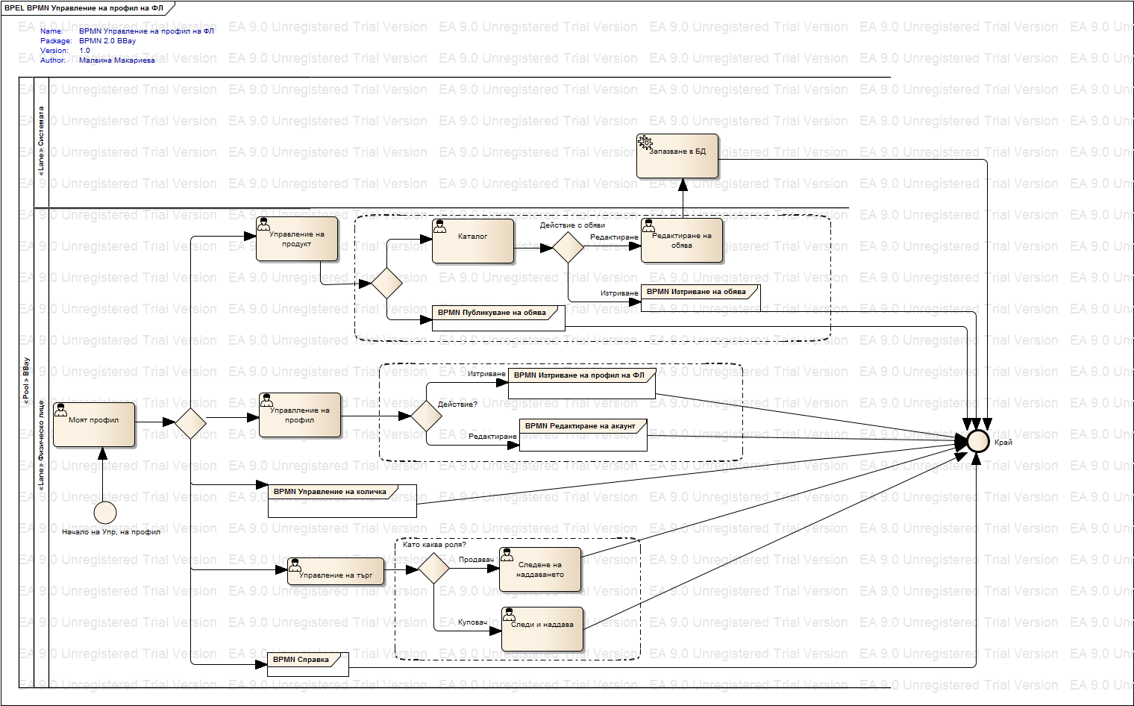
Управление на профил

Slide 25
Главен план за тестване
Видове тестване:
Unit Test
Functional Test
User Interface Test
Usability Test
Security and Access Control Test
Regression Test
Integration Test

Slide 26
Рискове при тестване
Риск | Стратегия за ограничаване
Недостиг на човешки ресурс | Наемане на достатъчно количество хора за тестването на настоящия проект
Недостиг на време | Тестват се тези тестови случаи с най-висок приоритет. Подреждат се във възходящ ред тестовите случаи.
Голям брой бъгове и забавяне в отстраняването им | Превенция за откриване на грешките в ранен етап
Неправилно подбрани продукти за тестване | Предварително обстойно запознаване

Slide 27
Система за електронна търговия BBay
Лиляна Маринова
Специалност: Софтуерно инженерство

Slide 28
Роли и отговорности
Отговорник по качество
Бизнес аналитик
Определяне на задачите и отговорностите
Определяне на метриките
Определяне на софтуерните изисквания – функционални и нефункционални
Разработване на моделa на потребителските случаи - use case и activity диаграмите

Slide 29
Отговорник по качеството
Задачи и отговорности
Външни и вътрешни одити
Интервюта за извършените тестове
Метрики
Общ брой намерени грешки – неразрешени и разрешени грешки
Тествани Use Case
Общ брой програмирани use case
Реализирани функционалности
Общо време отнело за разработката на целия проект – предвиденото време в човекочаса и реално изпълненото време в човекочаса

Slide 30
Бизнес аналитик
Функционални изисквания
Нефункционални изисквания
Модул “Регистрация”
Регистрация на физическо лице
чрез уеб форма
чрез социалната мрежа Facebook
Регистрация на юридическо лице
Модул “Търсене в каталог”
Вход в системата
Време за достъп на потребителите до системата
За външни потребители е от 1 до 2 секунди
За вътрешни потребители (администратори) е до 1 секунда

Slide 31
Бизнес аналитик
Функционални изисквания
Нефункционални изисквания
Смяна на забравена парола
Модул “Помощ”
Често задавани въпроси
Упътване за потребителя
Въпрос до администратор
Модул “Управление на количка”
Количка
Watch list
Модул “Покупко – продажба”
Съставяне на справки
Подсигурен интернет достъп с 3 доставчика
Подсигуряване на данните с RAID5 масиви
Време за добавяне на артикул в системата до 5 минути
Поддръжка на 900 000 активни потребители едновременно
Време за възстановяване след повреда на системата – 4 до 6 часа

Slide 32
Бизнес аналитик
Функционални изисквания
Нефункционални изисквания
Модул “Управление на профил”
Управление на продукт
собствен каталог
публикуване на артикул
редактиране на обява на артикул
изтриване на обява на артикул
Редактиране на профил
Изтриване на профил
Работа с браузъри
Mozilla Firefox версия 9.0 и нагоре
Google Chrome версия 15.0 и нагоре
Opera версия 10.50 и нагоре
Internet Explorer версия 8 и нагоре
Време, в което системата не работи поради обновяване – 1 до 2 часа

Slide 33
Use Case и Activity диаграми
Use Case диаграми
Activity диаграми
Обща Use Case диаграма
Регистрация на потребител
Вход в системата
Покупко – продажба
Публикуване на артикул

Slide 34
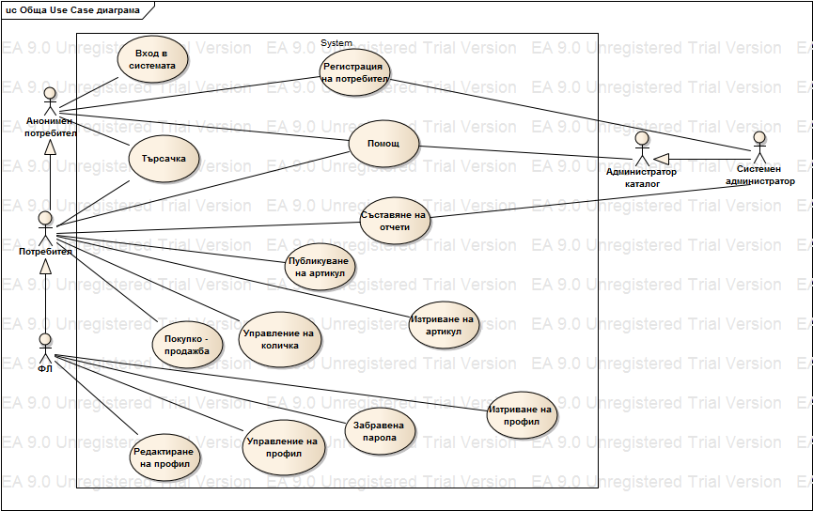
Обща Use Case диаграма

Slide 35
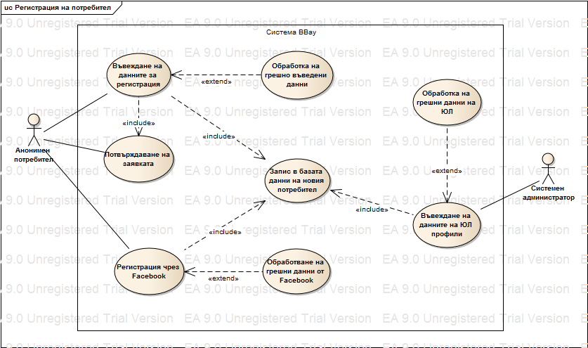
Use Case за “Регистрация на потребител”

Slide 36
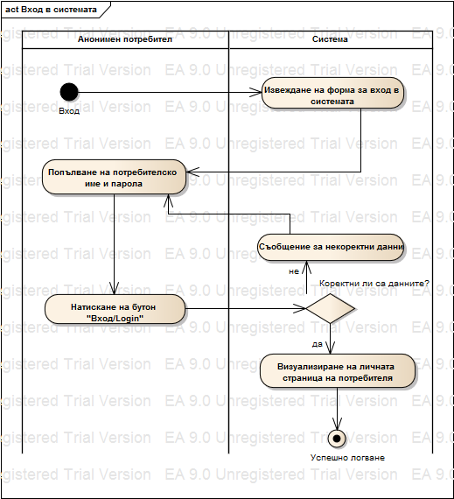
Activity диаграма за “Вход в системата”

Slide 37
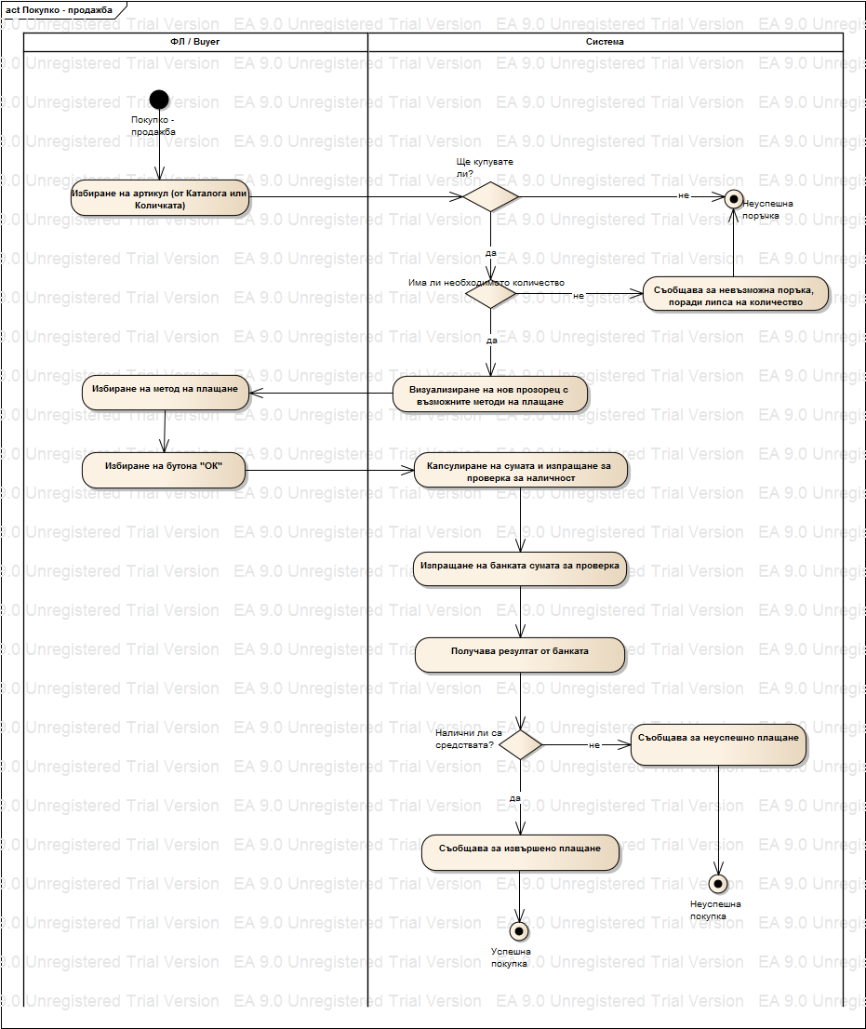
Activity диаграма за “Покупко-продажба”

Slide 38
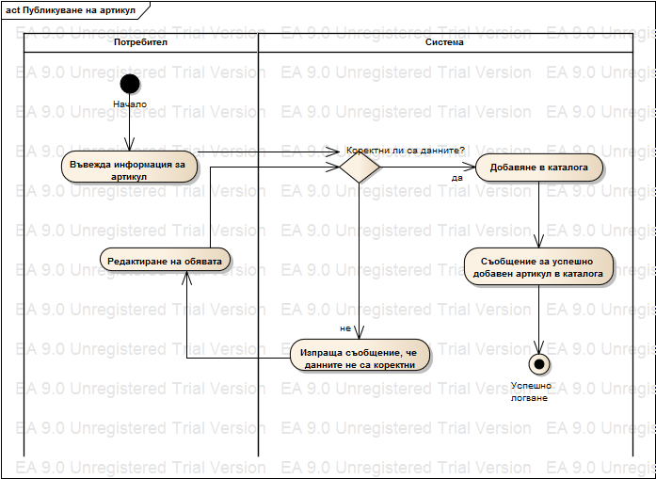
Activity диаграма за “Публикуване на артикул

Slide 39
Balkan Bay Екип едно
Симеон Илиев
Специалност: Софтуерно инженерство

Slide 40
Изпълнявани роли
Системен Администратор(System Administrator)
Софтуерен Архитект (Software Architect)
Дизайн Мениджър (Design Manager)
Дата Мениджър (Data Manager)

Slide 41
Визия
Системата представлява сайт за покупко-продажба на стоки и услуги, който се предлагат от потребители на други потребители. Електорнната търговия се развива с пълна сила и много компании си създвата такива магазини, за да отоворят на тази нужда.

Slide 42
Визия–Алтернативи и заместители
EBay
Това е един от най-големите търговци в сферата на електронната търговия в света. Наложил се е с времето и добрата си политика.

Slide 43
Визия - Алтернативи и заместители
Prodavalnik.com
Това в момента е един от големите електронни търговци в страната. Наложил се е в последната година.
bazar.bg
Този сайт е предшественик на другия ни по-голям конкурент Prodavalnik.com, но няма неговата популярност.

Slide 44
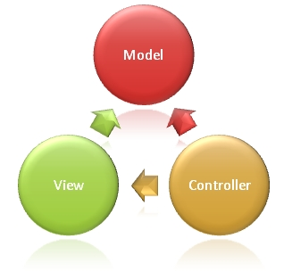
Дизайн модел
Дизайна на системата е базиран на MVC (Model View Controler) модела.

Slide 45
Дизайн Модел
MVC е софтуерен модел за прилагане на потребителски интерфейси. Той разделя дадено софтуерно приложение в три взаимосвързани части, така че да се отделят вътрешни представяния на информация от начините, по които информацията е представена или се приема от потребителя.

Slide 46
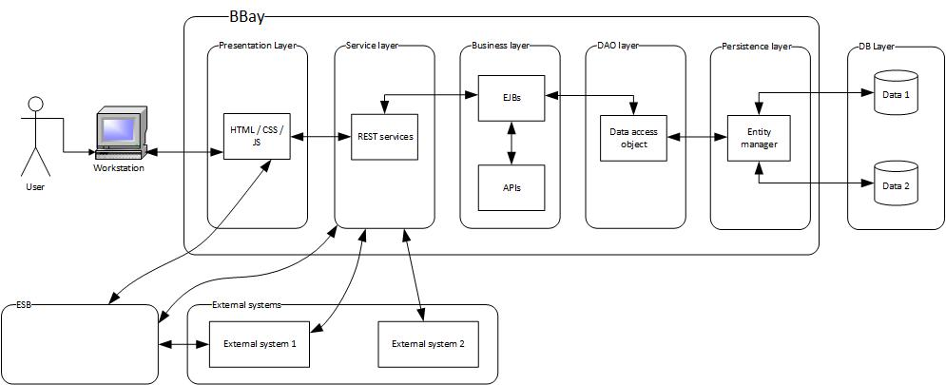
Софтурена Архитектура

Slide 47
Софтуерна Архитектура
Модули на Системата
Модул „Търсене”
Модул „Регистрация”
Модул „Помощ”
Модул „Управление на количка”
Модул „Покупко – продажба”
Модул „Управление на профил” на ФЛ
Модул „Справки”

Slide 48
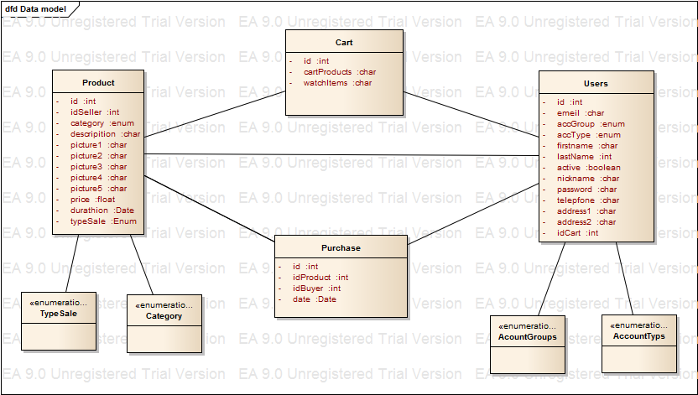
Модел на Данните

Slide 49
Инфрастуктура
Всеки член на екипа разполага с дистрибуция на Eclipse Kepler, чрез която извършва разработката на зададените му задачи. Към Eclipse Kepler са инсталирани следните plug-in-и с цел улесняване на работата:
Subclipse – Apache Subversionклиент в Eclipse
m2е – Plug-in за използването на maven Eclipse
JBoss Tools – инструменти за улесняване на работата с application server JBoss

Slide 50
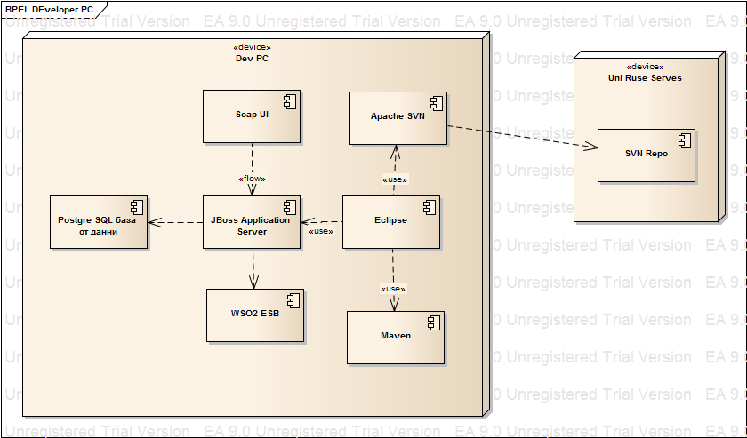
Инфрастуктура

Slide 51
Благодаря ви за вниманието

